Slide 1
第七章 数理统计基础知识
§7.1 总体与样本

Slide 2
顾名思义，总体就是研究对象的全体，总体中每个成员就称为个体。但一般来说,我们并不研究总体的一切属性，而只研究其某一项数量指标，因此，我们把总体以及个体的定义改写为： 总体即研究对象某项数量指标的全体；个体即总体中的每个元素。
例如：某工厂生产的全体灯泡的寿命是一个总体（而非全体灯泡），每一个灯泡的寿命是一个个体；某学校全体男生的身高是一个总体（而不是全体男生），每个男生的身高是一个个体。

Slide 3
总体（按数量分）：有限总体、无限总体。若有限总体中个体数量很大，也可近似地认为是无限总体。
那么，怎么才能了解总体的性质呢？最好的莫过于对每个个体都进行观测，试验，但这往往是行不通的，特别是无限总体，我们要面临这些问题：能无穷次地抽取下去吗？所以一般采用抽样调查的方法：从总体中抽出一些个体，并对这些个体进行观测，试验，用得到的的数据去推测总体并对总体作出判断。
从总体中抽出个体，在抽到某个个体前，这个个体的数量指标事先并不确知，因而是随机变量，用X

Slide 4
表示。一般地，我们将总体及其所对应的随 机变量不加区别，都记为X。
为了解总体的性质，我们从总体中抽出了n 个个体 X_{1，}X_{2，} … ，X_{n} ，称为是来自于总体的容量为 n 的样本，对该样本进行观测、试验，就可以得到相应的一组数值 x_{1，}x_{2，} … ，x_{n} ，称为样本值（或观测值）.
那么，如何抽取样本呢？首先，为使样本能充分反映总体的状况，每个个体被抽到的机会应相等，即满足随机性；其次，每次抽样应该独立进行，其结果不受其它抽样结果的影响，也不影响其它的结果，即独立性。满足这样两条性质的抽样方法称为简单随机抽样，

Slide 5
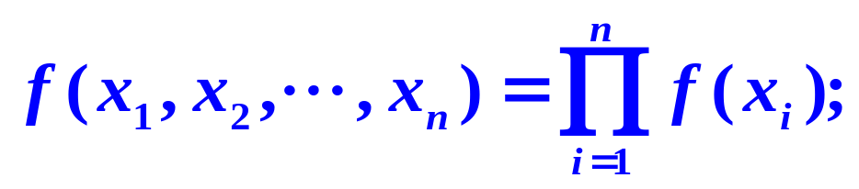
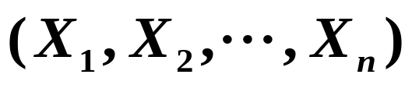
其样本称为简单随机样本。以后我们所谈 到的抽样（或样本），均指简单随机抽样（或简单随机样本）。
设X₁ , X₂ , … , X_{n}为来自总体的一个样本，则 X₁ , X₂ , … , X_{n} 是n个相互独立且与总体X同分布的随机变量，于是（X₁ , X₂ , … , X_{n} ）构成一个n 维随机变量，若样本值为x_{1，}x_{2，} … ，x_{n} ，那么（x_{1，}x_{2，} … ，x_{n} ）为（X₁ , X₂ , … , X_{n} ） 的取值。此时，我们认为 n个事件： X₁ ＝ x₁, X₂ ＝ x₂, … , X_{n} ＝ x_{n} 已经发生了。于是
（1）若总体X是连续型的，密度为f(x)，则随机变
量 的密度为

Slide 6


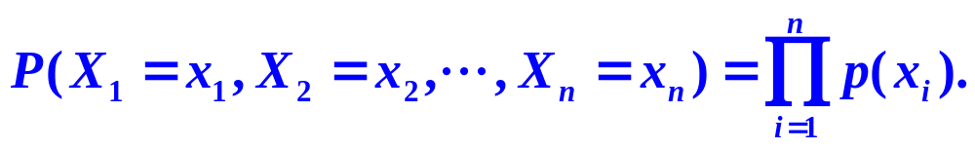
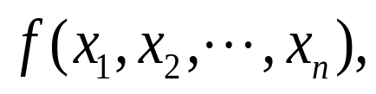

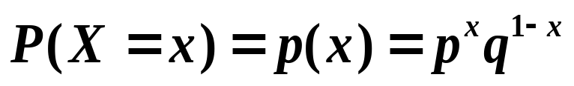

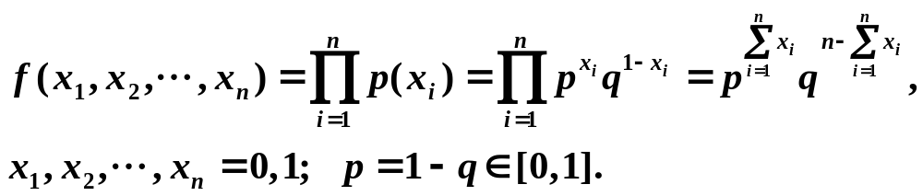
（2）若总体X离散，分布律为 ，
则随机变量 的联合分布律为
为了方便，我们把这个联合分布律也写为
称之为联合概率函数。从而，离散型和连续型有了统一的表达式。
例：若 ，其分布律为 （x=0 或 1），则样本 的联合概率函数为

Slide 7
总体、样本、样本观测值的关系
总体
理论分布
？
样本
样本观测值
统计是从手中已有的资料---样本观测值, 去推断总体的情况---总体分布. 样本是联系两者的桥梁. 总体分布决定了样本取值的概率规律，也就是样本取到样本观测值的规律, 因而可以用样本观测值去推断总体.

Slide 8
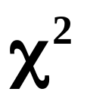

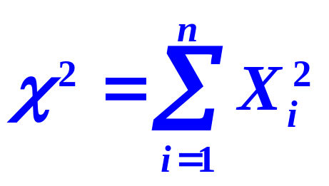
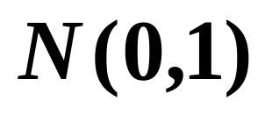
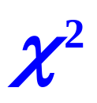
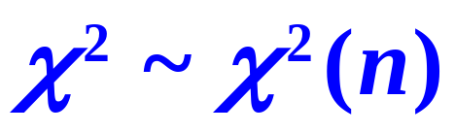
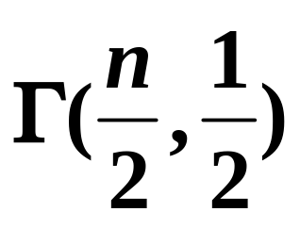
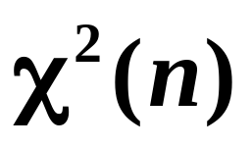
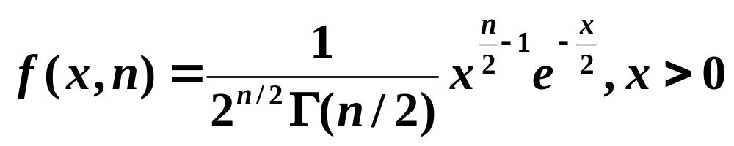
§7.2.1 分布
定义7.2
来自标准正态
总体
所
的样本,称随机变量
服从的分布为自由度为n的
分布，记为
定理7.1
分布也为
,即
有密度函数

Slide 9
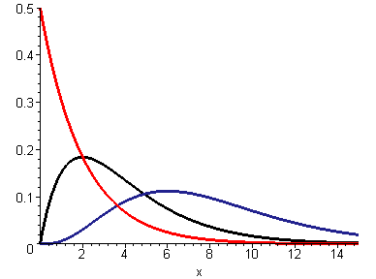



χ² 分布的密度曲线

Slide 10
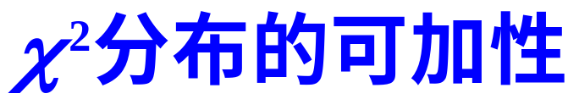
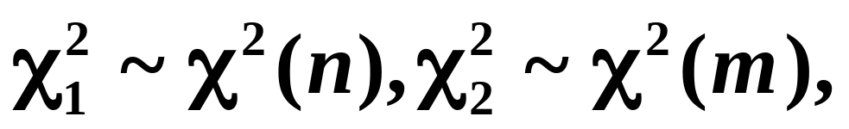
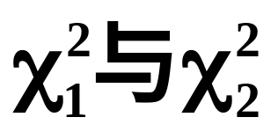
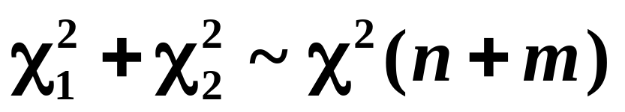
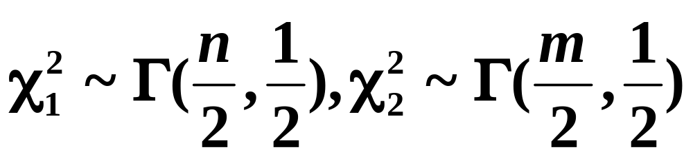

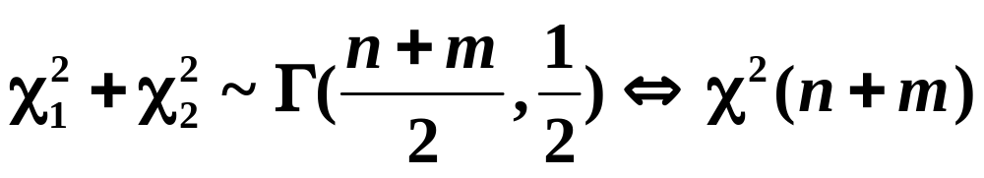
定理7.2 设
且
相互独立, 则
证：因为
且
相互独立,由
分布可加性，有

Slide 11
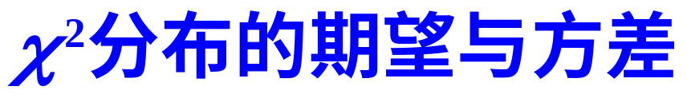
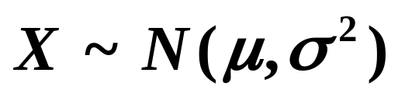
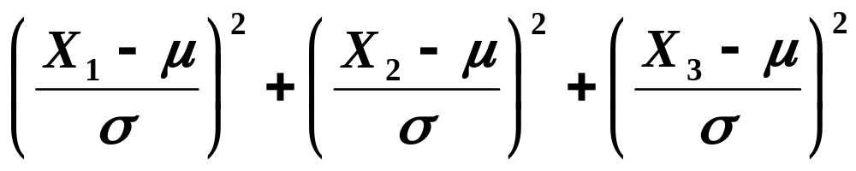
若 χ² ~ χ²(n),则 E(χ²)= n，D(χ²)=2n
例:
(X₁,X₂,X₃)为X的一个样本
求
的分布.

Slide 12
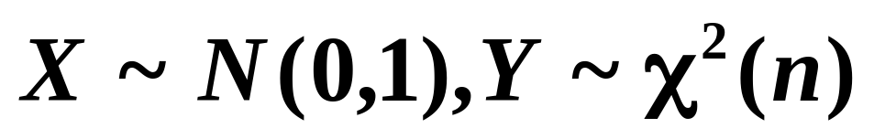
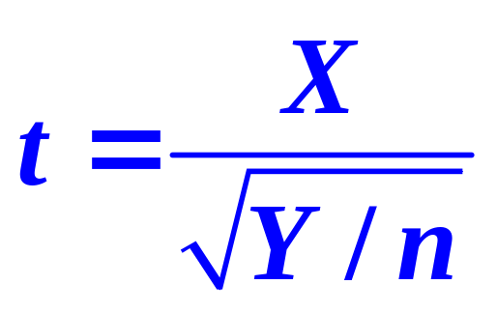
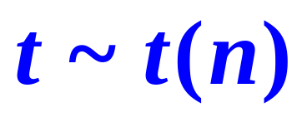
§7.2.2 t分布
定义7.3 设随机变量
且X与Y相互独立，称随机变量
所服从的分布为自由度为n的t分布，
记为
t分布的密度曲线关于纵坐标对称,可以证明
当n充分大时, t分布具有渐近正态性.

Slide 13
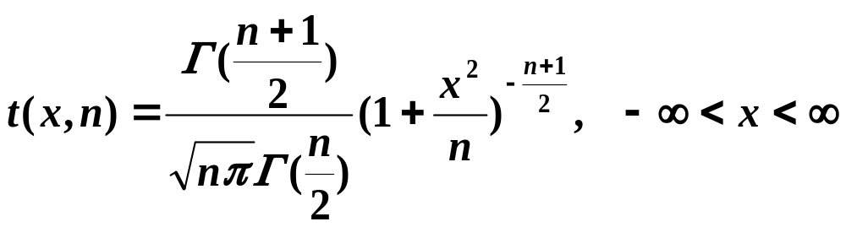
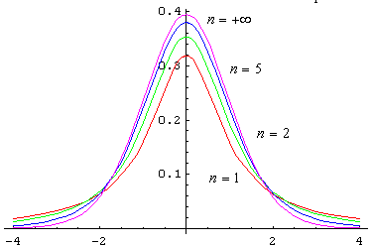
t分布的密度曲线

Slide 14
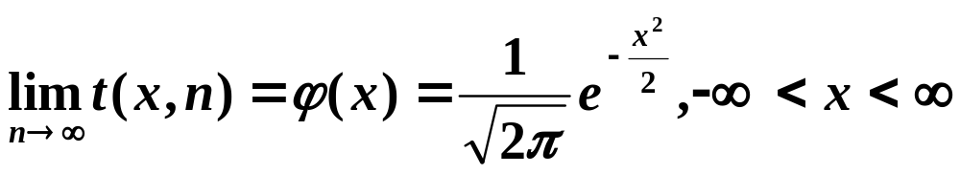
基本性质
(1) t(x,n)关于x=0(纵轴)对称
(2) t(n)的极限为N(0,1)的密度函数，即

Slide 15
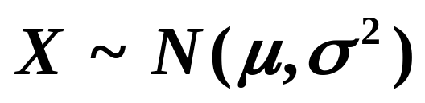
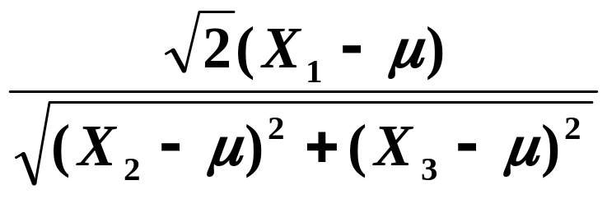
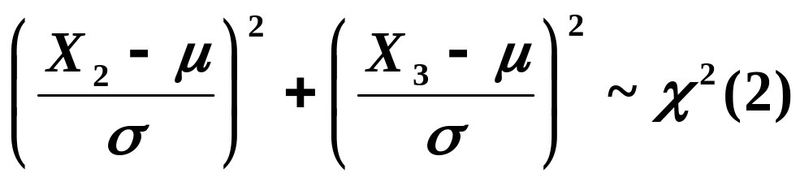
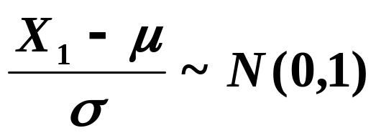
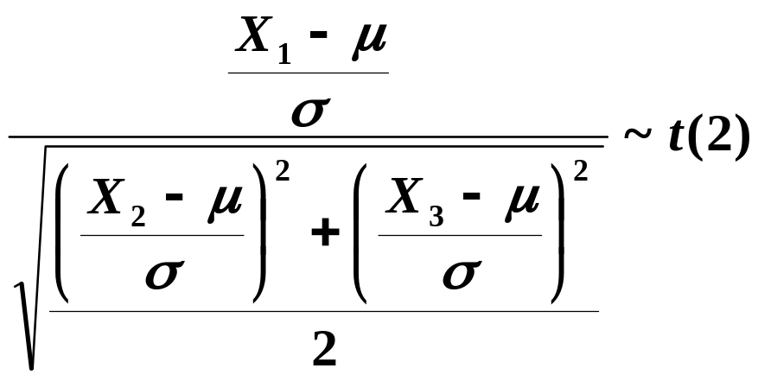
例
(X₁,X₂,X₃)为X的一个样本,求
的分布.
解

Slide 16
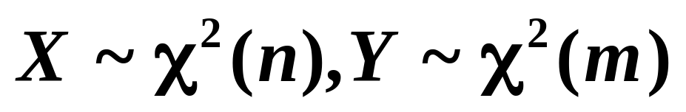
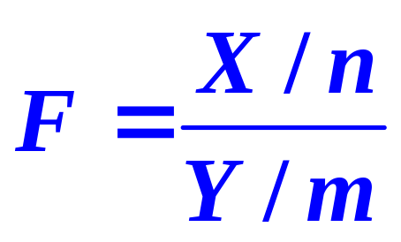
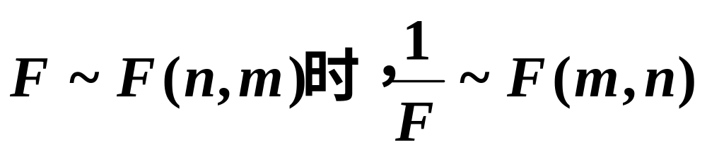
§7.2.3 F分布
定义7.4 设随机变量
且X与Y相互独立，称随机变量
所服从的分布为自由度为(n,m)的F分布,
其中n称为第一自由度, m称为第二自由度.
由F分布的定义，易见当

Slide 17
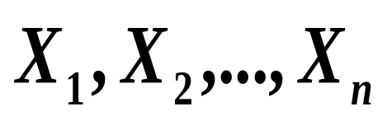
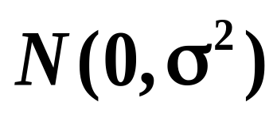
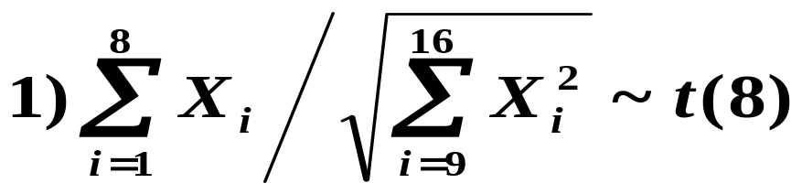
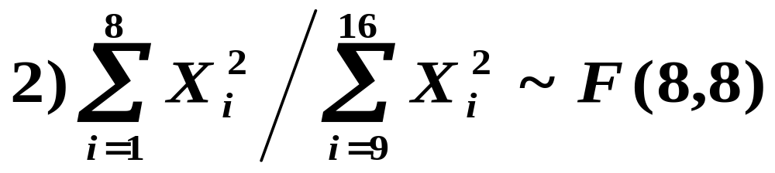
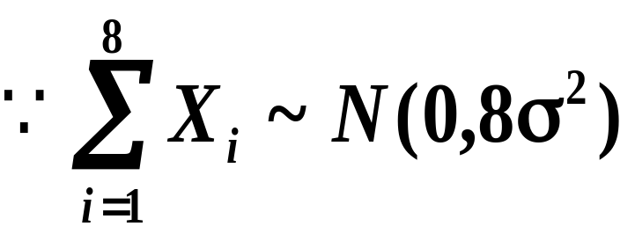
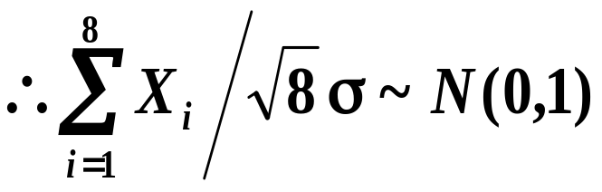
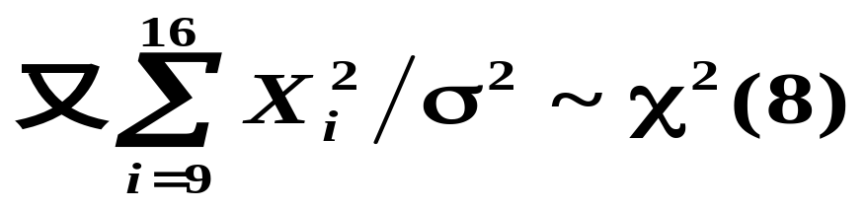
例7.4 设
为来自正态总体
的样本，证明：
证：1)
由t分布定义即得

Slide 18
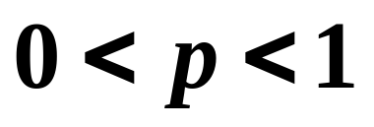
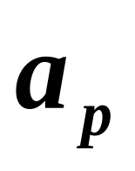
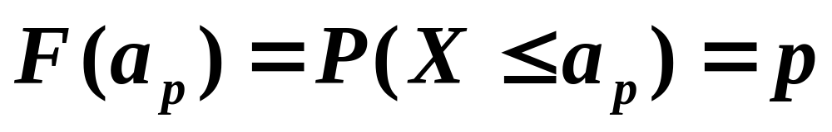
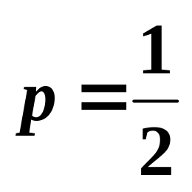

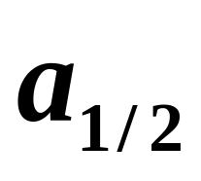
§7.2.4 分布的分位点
定义7.5 设X是随机变量，
，若
实数
满足
则称
为X的
分位点,
当
时，
称为中位数.

Slide 19



N(0,1)分布的分位点u_{p}
u_{1-p}
u_{p}

Slide 20




χ²分布的分位点χ_{p}²(n)

Slide 21







例
总体X~N(1,4),抽取样本(X₁,…,X_{n}),
Y/4
n最大可以取多少?
解:

Slide 22





t(n)分布的分位点t_{p}(n)
n>45时,用极限分布(正态)近似计算,即 t_{p}(n)≈u_{p}

Slide 23



F(n,m)分布的分位点F_{p}(n,m)
P(F ≤ F_{p}(n,m))=p

Slide 24
§7.3.1 统计量
当人们观测样本时就可以得到一组样本值，
但这些样本值是杂乱无章的。为了研究总
体的规律，我们须对这些数据作进一步处
理，进行“加工”和“提炼”,将分散于样本中
的信息集中起来,通常是构造一相应的函数，
这样的函数称为统计量。

Slide 25



定义7.6
样本
的一个连续
函数
称为一个样本函数,
若
不含任何未知参数，
则称
为一个统计量，而
代入样本观测值后
叫
统计量的观测值.
构造统计量的目的是用它来推断总体.

Slide 26






例
未知，
(X₁,X₂,…,X_{n})为X的一个样本
均为统计量
不是统计量

Slide 27






常用的统计量
统计量名称
统计量
统计量观测值
样本均值
样本方差
样本标准差

Slide 28




统计量名称
统计量
统计量观测值
样本k阶
原点矩
样本k阶
中心矩

